Slide 1
Осложнения после блефаропластики

Slide 2
Последствия после блефаропластики связаны с травматизацией кожи верхних и нижних век после разрезов, накладывания швов или воздействия лазером.
Это осложнения, которые являются последствием воздействия травмирующего фактора на кожу и подкожную клетчатку век. К ним относятся:
По времени существуют
РАННИЕ
развиваются в течение нескольких суток после операции
ПОЗДНИЕ

Slide 3
ВОЗМОЖНЫЕ Эта категория осложнений после блефаропластики, которые возникают далеко не всегда, а только при неправильном ведении послеоперационного и реабилитационного периода

Slide 4
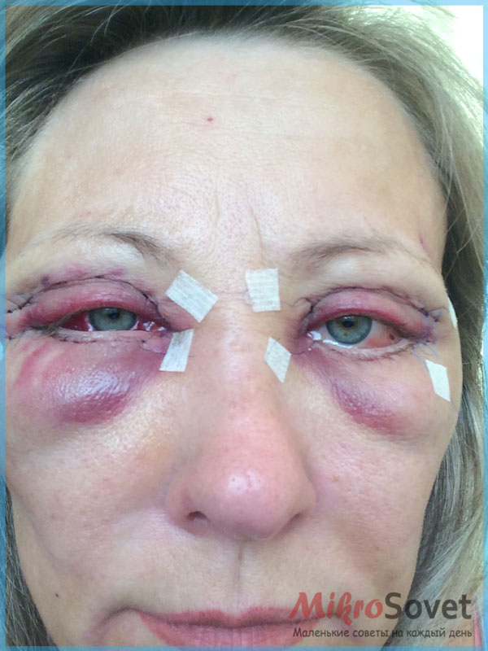
Ранние
ОТЕК
Отек мягких тканей присущ всем без исключения хирургическим вмешательствам, которые заключаются в повреждении целостности мягких тканей.
При отеке у пациента (в пораженной зоне кожи) усиливается проницаемость сосудов, что приводит к припухлости.
Такое состояние считается нормой после данной операции. Длиться оно от двух до семи дней. Отеки также могут провоцировать нарушение зрения и головную боль.
Для того чтобы от них избавиться, необходимо пользоваться противовоспалительными мазями и гелями, которые пропишет лечащий врач.

Slide 5
Гематома
Гематома может развиться в первые часы после операции либо через несколько суток после ее проведения.
Различают три вида гематом:
подкожная – характеризуется скоплением сукровицы сразу под верхним слоем кожи из-за нарушения функций сосудов. Она устраняется с помощью катетера, который вводиться под кожу и откачивает лишнюю жидкость;
напряженная – сопровождается обильным подкожным кровотечением. Ее необходимо срочно устранять путем восстановления пораженного сосуда;
ретробульбарная – это самая опасная гематома, которая может развиться из-за повреждения крупного сосуда. При этом у пациентов будет наблюдаться скопление крови под глазным яблоком. Это может привести к нарушению зрения и боли. Устраняется такая гематома хирургическим путем.

Slide 6
Диплопия
Диплопия выражается в нарушении работы двигательных мышц глаза, которая может возникнуть после блефаропластики.
Ее признаки возникают почти сразу после проведения операции.
Чаще всего при диплопии нарушается работа косой мышцы глаза. Как правило, такое состояние проходит само спустя 1-2 месяца.

Slide 7
Кровотечение
Кровотечение – это самое частое осложнение, которое наблюдается после блефаропластики. Также оно может возникнуть и во время самой операции.
Объясняется частое кровотечение тем, что в глазу расположено очень много сосудов и мелких капилляров, которые даже при малейшем повреждении могут сильно нарушиться и кровоточить.
Опасность такого состояния в том, что пациент может потерять слишком много крови, поэтому ему потребуется дополнительное переливание плазмы или крови. Это в свою очередь грозит заражением крови.

Slide 8
Выворот нижнего века
Из-за того, что в данной операции может вырезаться очень много кожи, иногда после ее проведения у пациентов наблюдается выворот нижнего века. При этом сам глаз не может до конца закрыться, что приводит к его сухости.
Для того чтобы устранить такое состояние, необходимо:
проводить дополнительную операцию;
делать специальный массаж для глаза, чтобы поддерживать и растягивать тонус мышц.

Slide 9
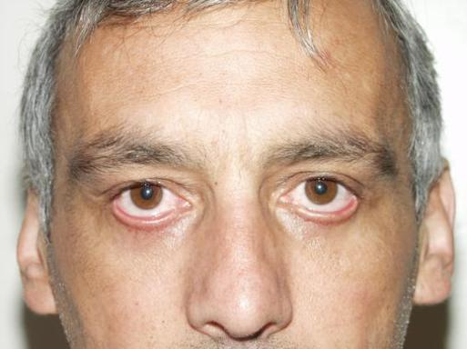
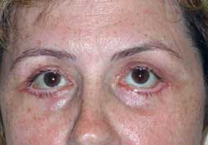

Slide 10
Орбитальное кровоизлияние
Орбитальное кровоизлияние считается самым страшным последствием блефаропластики, так как оно грозит полной потерей зрения.
Привести к такому осложнению может ошибка хирурга или проведение операции пациенту с такими противопоказаниями:
гипертония;
прием перед операцией антикоагулянтов или спиртных напитков;
проведение длительной и сложной операции.
Такое состояние, как правило, проявляется уже в первые сутки после коррекции век. Лечить его очень сложно.
Наиболее эффективной терапией является повторное хирургическое вмешательство, однако в тяжелых случаях нет гарантий к восстановлению утраченного зрения.

Slide 11
ПОЗДНИЕ ОСЛОЖНЕНИЯ ПОСЛЕ ОПЕРАЦИИ БЛЕФАРОПЛАСТИКИ
После операции по коррекции век (через 2-3) месяца у пациента могут возникнуть такие поздние осложнения:
Образование слишком грубых рубцов в месте разреза. Они могут появляться из-за расхождения швов или недостаточно правильного зашивания самой раны. При этом такие рубцы будут сильно видны, поэтому их нужно заново иссекать и сшивать. Для того чтобы они не возникали, сразу же после блефаропластики их нужно смазывать заживляющими и рассасывающими мазями.
Блефароптоз – это сильное утяжеление кожи в верхних веках. Такое осложнение довольно редкостное и чаще всего наблюдается у пожилых пациентов. Возникает оно из-за некачественно сделанной операции. Для устранения блефароптоза необходимо проводить повторную блефаропластику.

Slide 12
ИНФИЦИРОВАНИЕ ПОСЛЕОПЕРАЦИОННЫХ РАН
При нарушении стерильности во время проведения этого оперативного вмешательства у пациента есть риск занесения инфекции в рану.
Такое состояние проявляться в виде воспалительного процесса, высокой температуры и выделений гноя из швов.
Важно знать, что инфицирование требует немедленного медикаментозного лечения, в частности приема сильных антибиотиков.
Также, при попадании инфекции в рану, последняя будет намного дольше заживать.
Образование асимметрии глаз может случиться при неудачном наложении швов.Устраняется такое осложнение путем проведения вторичной блефаропластики.

Slide 13
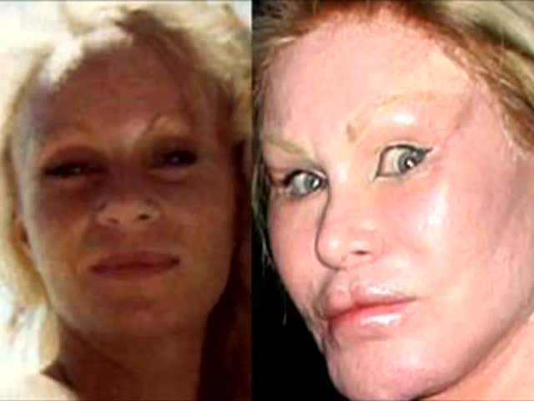
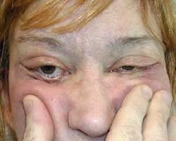

Slide 14
Сухой кератоконъюктивит довольно частый спутник операций на глазах. Для его лечения можно применять специальные глазные капли.
Для его полного устранения желательно делать повторную коррекцию разреза глаз.
Потеря зрения присуща пожилым пациентам, которые соглашались на операцию при высоком давлении, что спровоцировало появление гематомы. К счастью, такие плачевные последствия встречаются довольно редко.
Расхождение швов. Обычно это случается при их неправильном наложении еще во время операции. В таком состоянии пациент подвергается риску, ведь из-за расхождения швов у него может начаться заражение раны или образоваться отек. Лучшим методом для устранения расхождения швов является их повторное сшивание, однако при этом риск образования большого рубца только увеличивается.

Slide 15
Появление слезоточивости может возникнуть в том случае, когда слезные точки перемещаются наружу, поэтому зажившие ткани будут сужать проточные каналы глаз.
Киста – это незлокачественное образование, которое отделяется от других тканей плотной капсулой. Она может образоваться на шве от раны. Киста нуждается в хирургическом устранении, так как самостоятельно она не рассасывается.
«Горячие» или воспаленные глаза возникают у пациента при частых блефаропластиках.При этом их века будут неплотно закрываться, что приведет к сухости и воспалению. К сожалению, такое состояние можно устранить только повторной операцией.

Slide 16
Эктропион – это одно из самых частых поздних осложнений. К его появлению приводит наличие открытых участков склеры, которые привели к деформации век. Для устранения такого состояния пациенту нужно делать специальную лечебную гимнастику и массаж век.
Гиперпигментация может возникнуть при сильных кровоподтеках и отложении красных продуктов от разложения крови, что вызовет окрашивание кожи. Если вовремя не лечить такое состояние, то веки могут потемнеть.

Slide 17
Что делать?
К сожалению, большинство осложнений от блефаропластики требуют повторной коррекции век, однако лучше сразу устранить такие дефекты, чем впоследствии страдать от симптомов неудачной операции.
Рассмотрим более подробно, что нужно делать при отдельных осложнениях:
При обильном кровотечении доктора должны провести пациенту пункцию, с помощью которой они удалят излишки крови.
Важно знать, что если вовремя не устранить гематому такого вида, то у пациента может быть потеря зрения и тромбоз артерий сетчатки.

Slide 18
При образовании большой гематомы рекомендуется удалить кровоточащий сосуд, поскольку если этого не сделать, то в дальнейшем у пациента может быть уплотнение век и проблемы с нормальным закрыванием глаз.
При возникновении у больного наиболее опасного вида гематомы (ретробульбарной), необходимо срочно провести осмотр у офтальмолога. Также нужно провести процедуру под названием тонометрия, которая заключается в контроле кровообращения в сетчатке. После этого лечащий врач должен назначить противоотечную терапию.

Slide 19
При вывороте нижнего века необходимо назначить консервативное лечение, которое заключается в накладывании поддерживающих швов и выполнении специального массажа.
При воспалении глаз рекомендуется применять противовоспалительные капли.
Также, в случае заражения раны и ее нагноения пациенту нужно назначить такие группы лекарственных препаратов:
обезболивающие лекарства;
противовоспалительные препараты;
противоотечные лекарства;
жаропонижающие (анальгезирующие) препараты;
антибактериальные лекарства (антибиотики широкого спектра действия).

Slide 20
МОЖНО ЛИ ПРЕДУПРЕДИТЬ ПОСЛЕДСТВИЯ
Для того чтобы не допустить развития вышеприведенных осложнений, следует придерживаться таких рекомендаций:
Выбирать профессиональную клинику и опытного врача для проведения коррекции век.
Не проводить блефаропластику при наличии хотя бы одного из противопоказаний.
Не принимать за неделю до операции медикаментозные препараты, которые могут поспособствовать разжижению крови, повышению артериального давления и т.п. Также важно не пить никакие спиртные напитки за пять дней до оперативного вмешательства.

Slide 21
Перед операцией рекомендуется проконсультироваться с несколькими врачами и услышать их мнение о том, действительно ли нужна вам блефаропластика.
После коррекции век очень важно следовать всем советам врача и выполнять лечебные процедуры.
К сожалению, нельзя предугадать, а тем более предупредить все возможные осложнения после проведения данного оперативного вмешательства.
Объясняется это индивидуальностью каждого отдельного организма и его непредвиденной реакцией на повреждения.

Slide 22
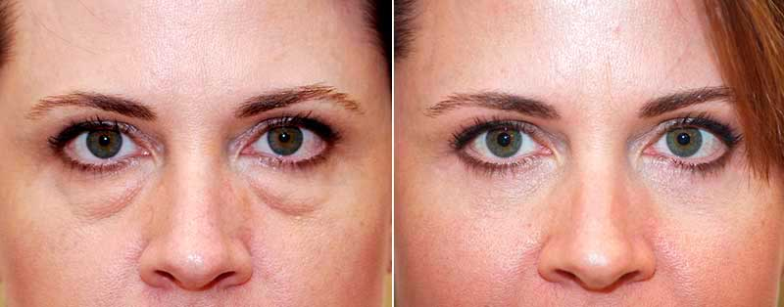
Благодарю за внимание!

